Slide 1
臺南市歸仁區歸南國民小學
110學年度第二學期
防災防颱暨防疫宣導

Slide 3
Notes:
主任

Slide 6
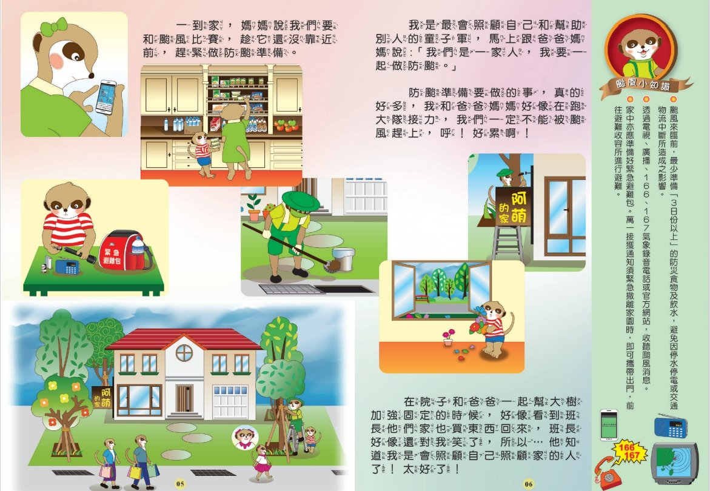

Slide 8
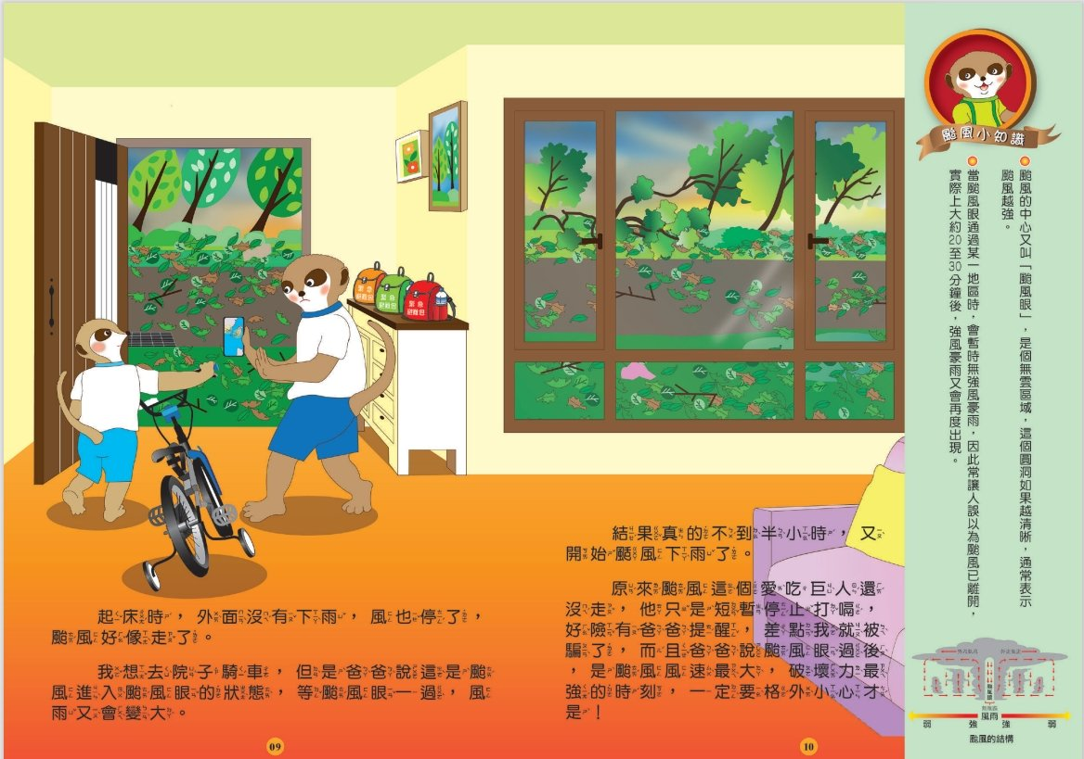

Slide 9
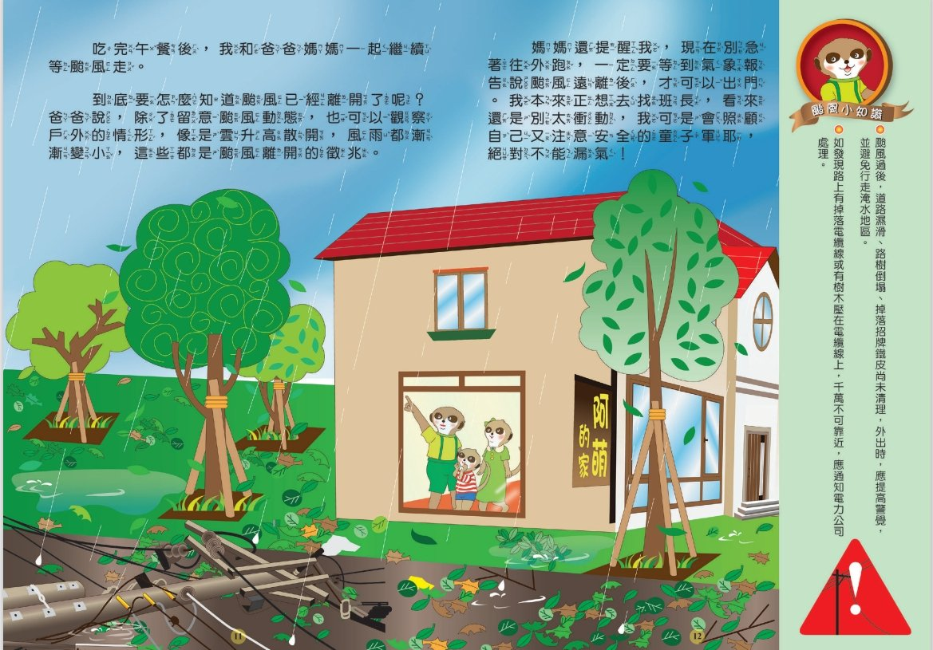

Slide 10
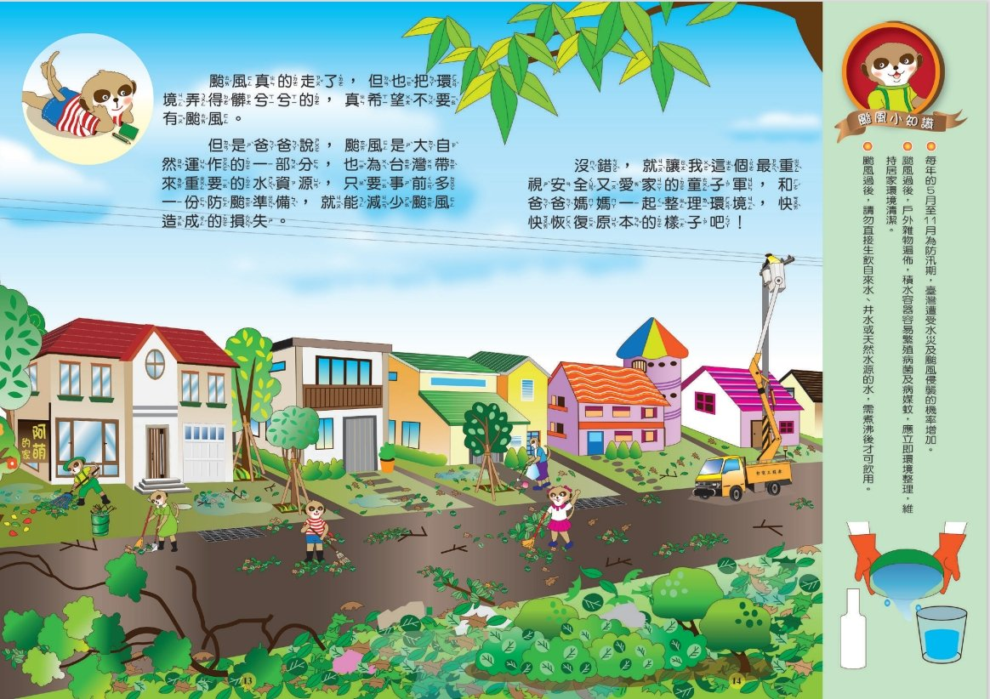

Slide 12
兒童疫苗施打校園宣導

